Slide 1


Top10nl Editing Advanced
Muteren in Top10nl Hoofdstuk 6

Slide 2
Overzicht
Flip
Explode
Extend / Trim
Copy Parallel
Buffer
Merge Wrapper
Merge Intersect
Notes:
Overzicht
Deze cursus biedt een aantal lesmethoden, lessen en GIS-gerelateerde discussies om van u een geoefend GIS-gebruiker te maken. De volgende pagina’s bieden een overzicht van het lesmateriaal dat in deze cursus wordt gebruikt.

Slide 3

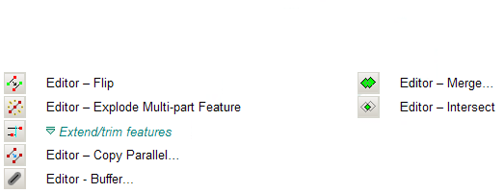
Geavanceerde Tekentools
Toolbar Top10NL Advanced
  Standaard ArcMap tools
Kjkkj

Slide 4
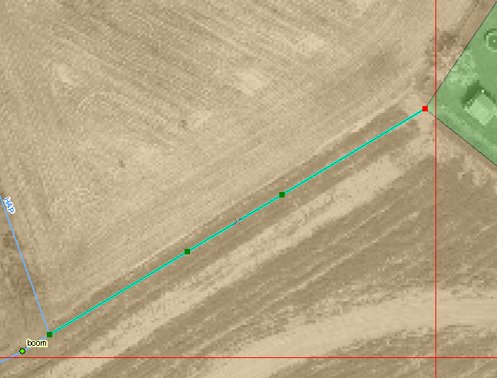
Objecten tekenen & muteren
Flip
Flip: Het begin en en endpoint
omdraaien, de rode vertex is
het endpoint
In combinatie met de
tool “continue Feature Tool” kun je een
bestaand lijnobject verder digitaliseren.
Voeg deze toe d.m.v.
Customize.

Slide 5
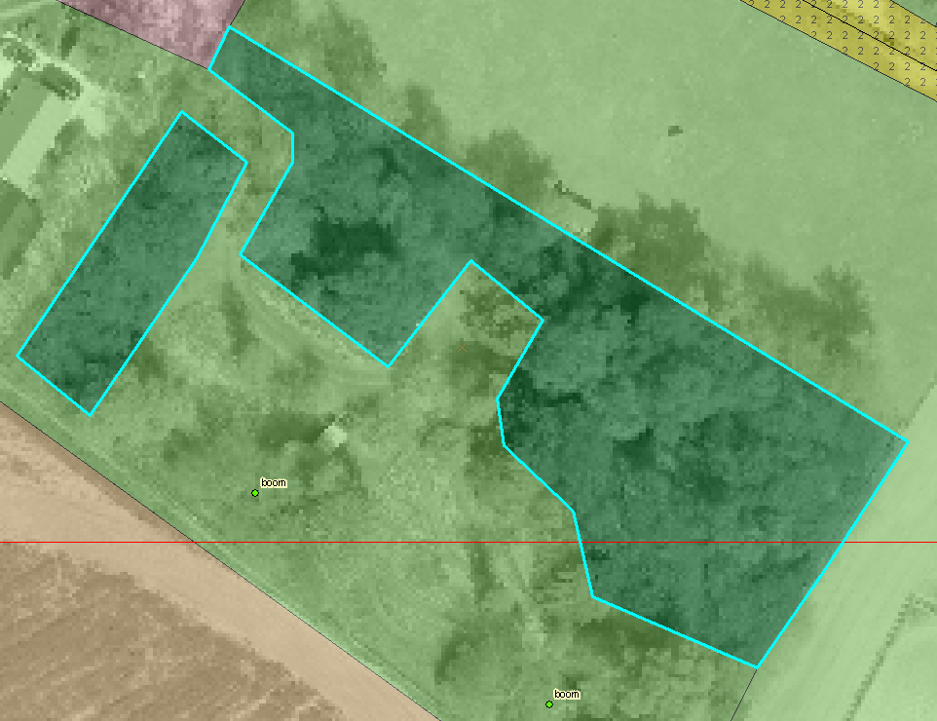
Objecten tekenen & muteren
Explode
Explode: Soms komt het voor als je twee vlakken met elkaar samen-
gevoegd hebt er een vlak ontstaat met twee verschillende
geometrische lokaties, deze zogeheten multiparts kun je weer
loskoppelen dmv. de explode tool.

Slide 6
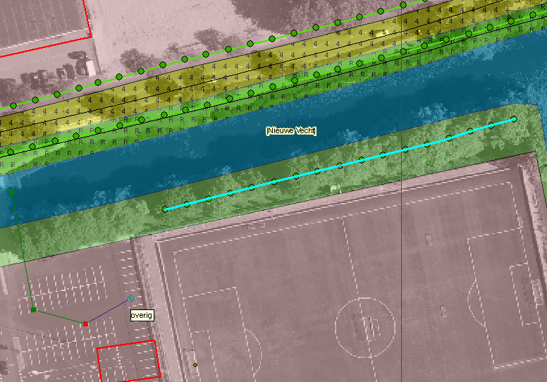
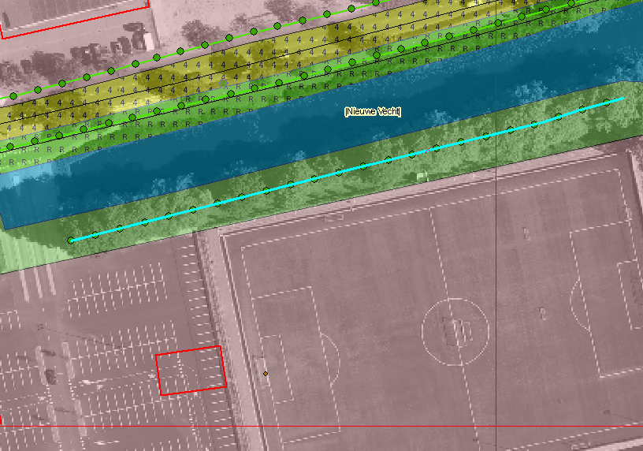
Objecten tekenen & muteren
Extend / Trim
Extend / Trim: Een handige tool voor het snel verlengen of verkorten
van een lijn object.

Slide 7
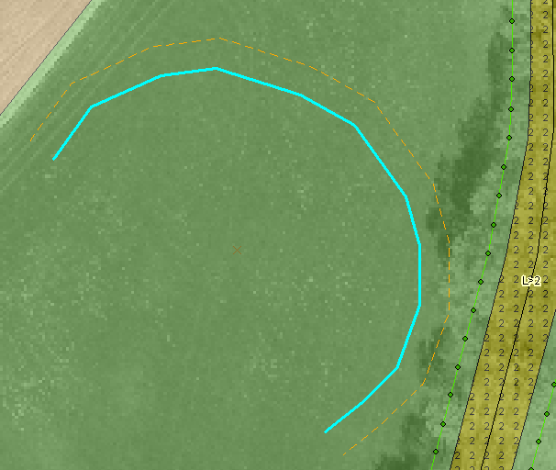
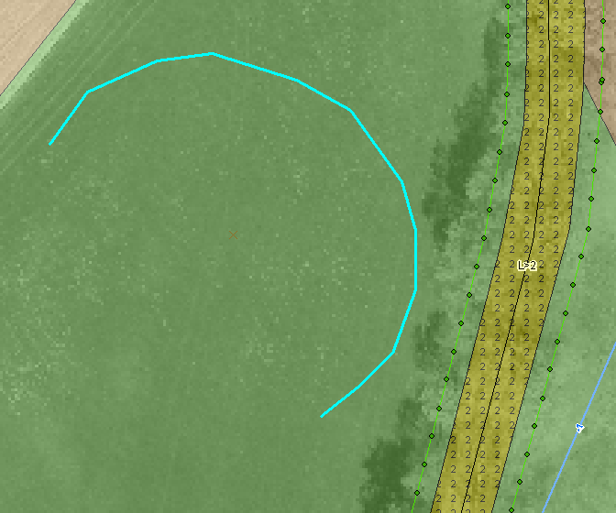
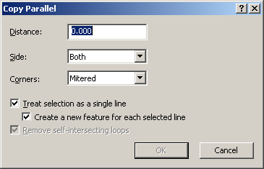
Objecten tekenen & muteren
Copy Parallel
Copy Parallel: Ideaal om een hoge of lage taludlijn parallel te
kopieren.

Slide 8

Objecten tekenen & muteren
Buffer
Dialog box waar je de
breedte aan kunt geven
Buffer: mooie tool om wegen van een vaste breedte
op een slimme manier snel aan te brengen.

Slide 9
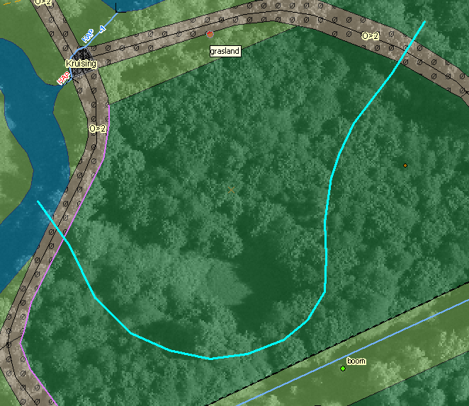
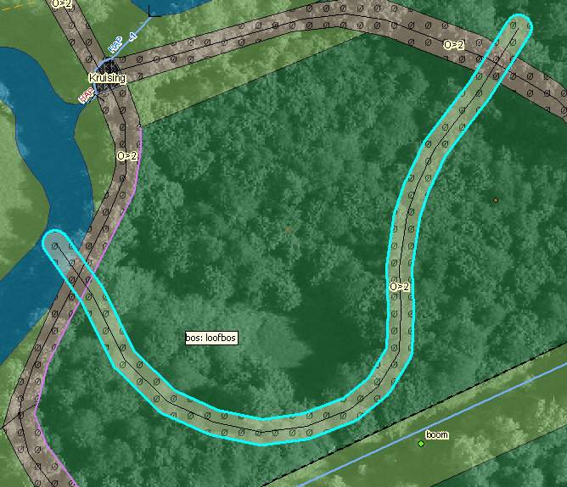
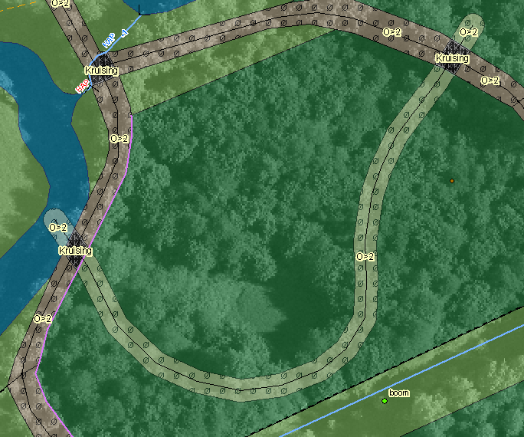
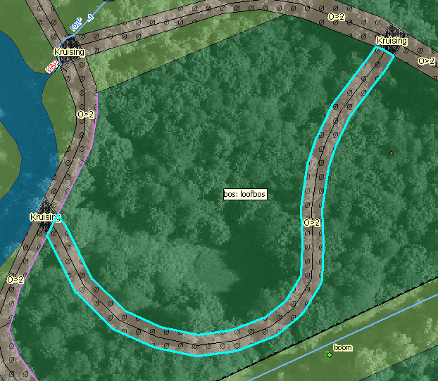
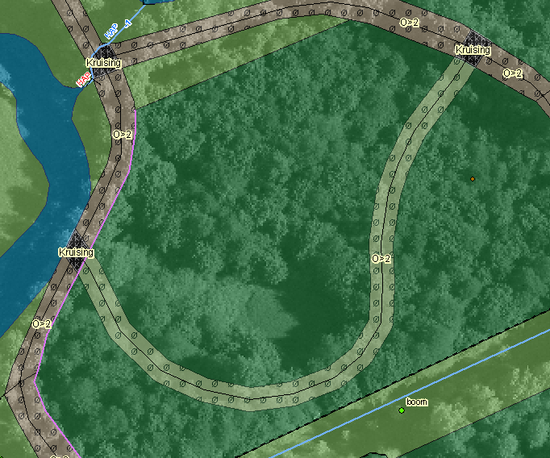
Objecten tekenen & muteren
2. Activeer de buffertool
en geef de gewenste
Maat aan.
3. Stans de wegvlakken
en de hartlijnen van de
wegen die de nieuwe
weg kruisen.
1. Digitaliseer een hartlijn
4. Verwijder de onnodige
wegvlakken.
5. Stans de nieuwe weg

Slide 10
Objecten tekenen & muteren
Merge Wrapper
Merge Tool: Als je twee vlakken of lijnen wilt
samenvoegen.

Slide 11
Objecten tekenen & muteren
Merge Intersect
Intersect: Met deze tool kun je een nieuw vlak
genereren van het gedeelte wat overlapt.
(wordt niet toegepast in ons productieproces)

Slide 12
Oefening overzicht
Oefening:
  Objecten tekenen & muteren

